Slide 1

РЭШ – ОБРАЗОВАТЕЛЬНАЯ СИСТЕМА НОВОГО ПОКОЛЕНИЯ

Slide 2

Впервые о создании Российской электронной школы на федеральных каналах заговорили в 2016 году. На сегодняшний день образовательный портал все еще находится в стадии разработки, но на нем уже достаточно интересных материалов, отснятых в компактной и содержательной интерактивной форме, при участии лучших учителей России – победителей профессиональных конкурсов и просто опытных педагогов.

Slide 3
«Российская электронная школа» создается в рамках исполнения подпункта «б» пункта 1 Перечня поручений Президента Российской Федерации от 2 января 2016 г. № Пр-15ГС с целью обеспечения массового использования дидактических и методических образовательных ресурсов в образовательной деятельности всеми участниками образовательных отношений: обучающимися, родителями (законными представителями) несовершеннолетних обучающихся, педагогическими работниками, организациями, осуществляющими образовательную деятельность.

Slide 4

О ПРЕИМУЩЕСТВАХ РЭШ ДЛЯ РОДИТЕЛЕЙ И ШКОЛЬНИКОВ
1. Интересная форма подачи учебного материала

Slide 5
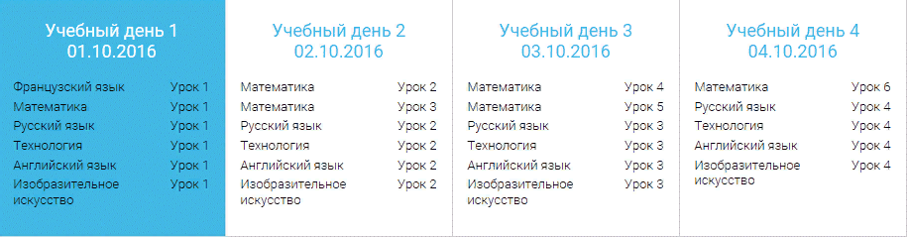
О ПРЕИМУЩЕСТВАХ РЭШ ДЛЯ РОДИТЕЛЕЙ И ШКОЛЬНИКОВ
2. Системное усвоение учебного материала

Slide 6
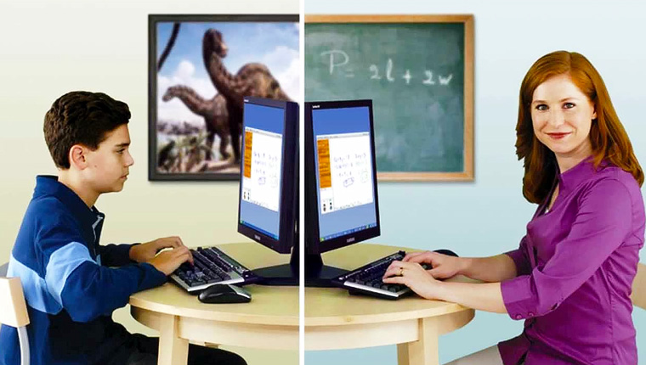
О ПРЕИМУЩЕСТВАХ РЭШ ДЛЯ РОДИТЕЛЕЙ И ШКОЛЬНИКОВ
3. Дистанционная форма обучения и возможность получать образование по индивидуальному расписанию.

Slide 7
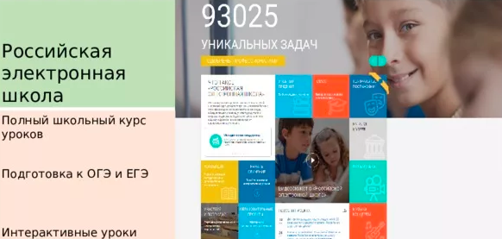
О ПРЕИМУЩЕСТВАХ РЭШ ДЛЯ РОДИТЕЛЕЙ И ШКОЛЬНИКОВ
4. Универсальность и многофункциональность

Slide 8
РЭШ – ПОМОЩЬ УЧИТЕЛЮ
1. Возможность быстро и легко корректировать учебные планы и формировать методологическую и методическую базу занятий.
2. Простая навигация и круглосуточная доступность портала позволяет педагогам существенно экономить свое время и делать работу в любое время и в любом месте.
3. Поскольку на портале представлено огромное количество разнообразного и качественного иллюстрированного материала, учителя получили возможность делать программу обучения более насыщенной и разнообразной. Они могут по собственному усмотрению комбинировать разные презентации, конспекты, тесты и сценарии.
4. Появление РЭШ заметно облегчило педагогам и работу с отстающими от программы детьми: если школьник пропустил занятие или не усвоил материал в классе, то учителю достаточно просто отправить ученику ссылку на нужный урок, и он сможет самостоятельно изучить его дома.
5. РЭШ – это интерактивный портал, учителя могут обсудить формы и методы работы, получить профессиональный совет и обмениваться опытом с коллегами из всех уголков страны.

Slide 9
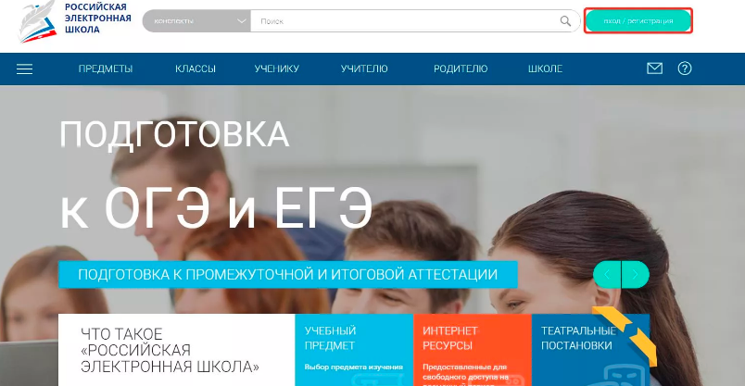

Slide 10
РЭШ – ОБРАЗОВАТЕЛЬНАЯ СИСТЕМА НОВОГО ПОКОЛЕНИЯ

